Slide 1
Šolska prehrana
OŠ Notranjski odred Cerknica
SESTANEK SVETA STARŠEV: ČETRTEK, 22. 9. 2016, OB 19.00;
SESTANEK SVETA ŠOLE : TOREK, 27. 9. 2016, OB 19.00
Veronika Švigelj, prof. bio. in gos., org. preh.

Slide 2
Okvirno število obrokov za SEPTEMBER 2016, lastna kuhinja Cerknica
LOKACIJA / DNEVNO ŠT. OBROKOV | Zajtrk I. triada JV | Malica | Kosilo
LASTNA KUHINJA CERKNICA | 15 | 547 | 283
RAZDELILNA KUHINJA GRAHOVO | 8 | 121 | 56
RAZDELILNA KUHINJA BEGUNJE | 3 | 81 | 55
∑= | 26 | 749 | 394
Dnevno št. vseh obrokov | 1169 (od tega 28 diet in 11 vegetarijanskih obrokov)

Slide 3
Časovnica delitve obrokov
LOKACIJA / OBROK | Zajtrk I. triada JV | Malica | Promocija SŠSZ, 1x mes. brezplačna delitev sadja in zelenjave | Kosilo
CERKNICA | 7.00 | 9.20 - 9.33; 6. in 8. raz. | 1.-5. raz.: 7.45 – 9.10, atrij I. nad.; 7., 9. raz.: 9.20 – 9.33; 6., 8. raz.: 9.33 – 9.45, stojnica PS | 11.45 - 13.00
 |  | 9.33 - 9.45; 7. in 9. raz.
GRAHOVO | 7.00 | 9.30 – 9.45 | od 10.00 ure dalje, 10 min/ raz. | 11.45 - 12.30
BEGUNJE | 7.00 | 9.20 – 9.45 | od 10.00 ure dalje, 10 min/ raz. | 11.45 - 12.30

Slide 4
Povzetek in rezultati ankete o šolski prehrani za š. l. 2015/2016
Vzorec anketirancev: 175 učencev

Slide 5
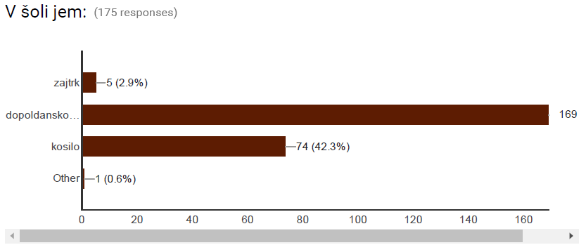
Povzetek ankete o šolski prehrani za š. l. 2015/2016

Slide 6
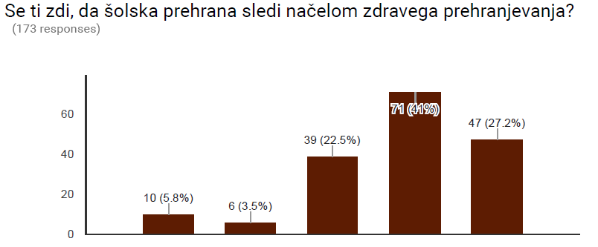
Povzetek ankete o šolski prehrani za š. l. 2015/2016
nisem | 1 | 2 | 3 | 4 | 5 | zelo

Slide 7
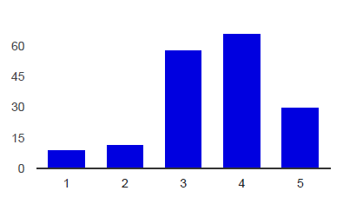
Povzetek ankete o šolski prehrani za š. l. 2015/2016

Slide 8
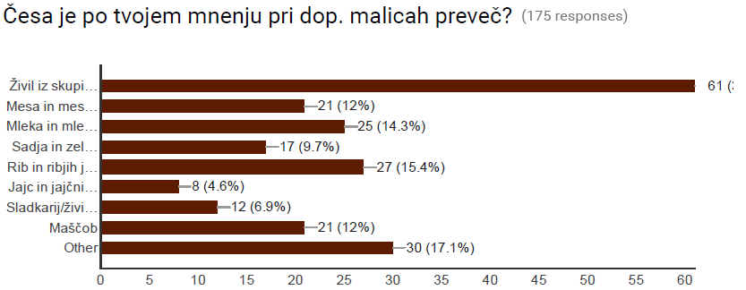
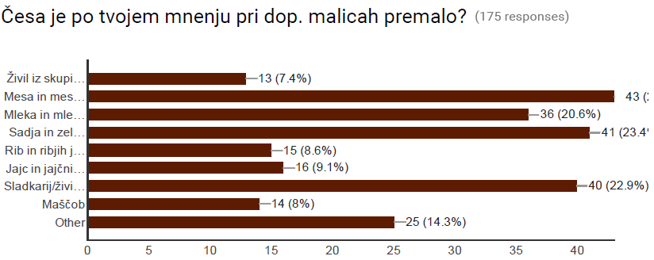
Povzetek ankete o šolski prehrani za š. l. 2015/2016

Slide 9
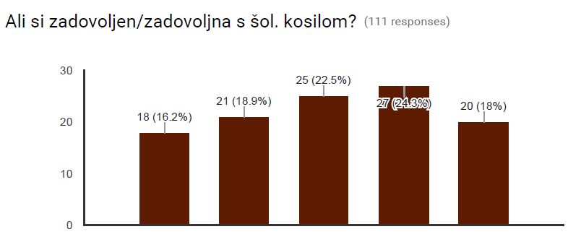
Povzetek ankete o šolski prehrani za š. l. 2015/2016
nisem | 1 | 2 | 3 | 4 | 5 | zelo

Slide 10
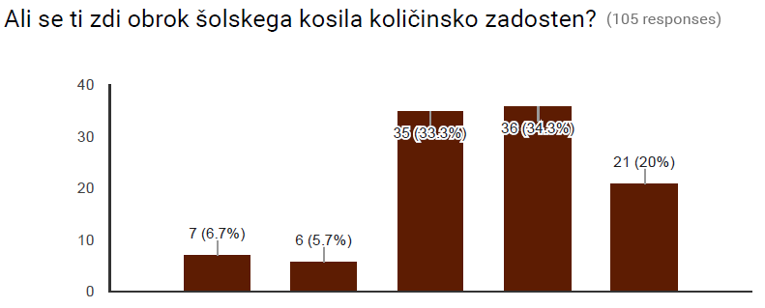
Povzetek ankete o šolski prehrani za š. l. 2015/2016

Slide 11
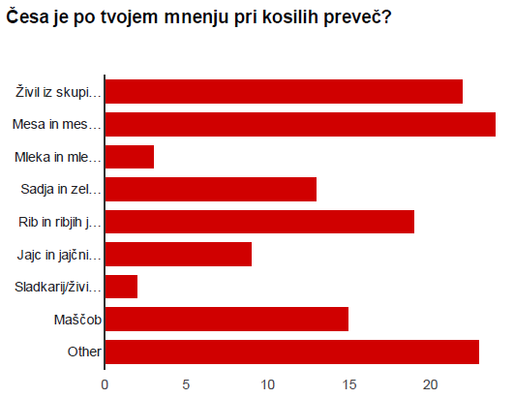
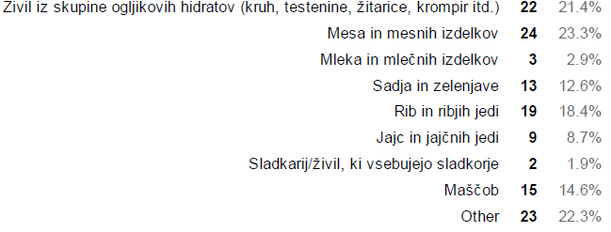
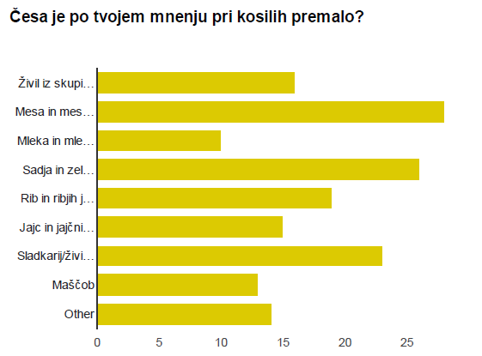
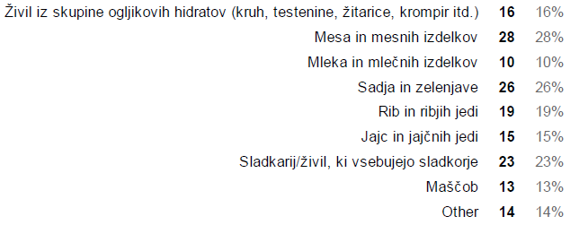
Povzetek ankete o šolski prehrani za š. l. 2015/2016

Slide 12
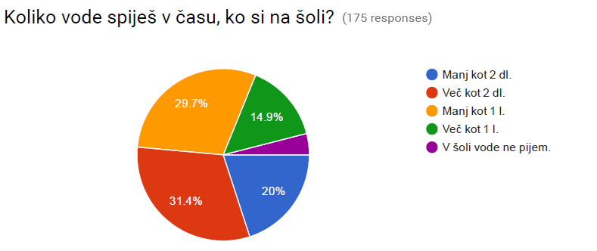
Povzetek ankete o šolski prehrani za š. l. 2015/2016

Slide 13
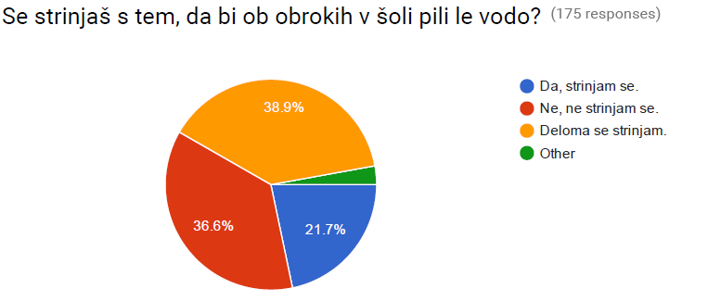
Povzetek ankete o šolski prehrani za š. l. 2015/2016

Slide 14
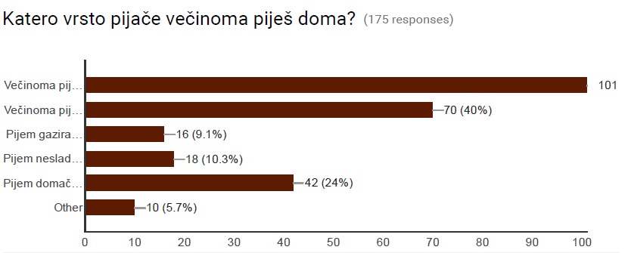
Povzetek ankete o šolski prehrani za š. l. 2015/2016

Slide 15
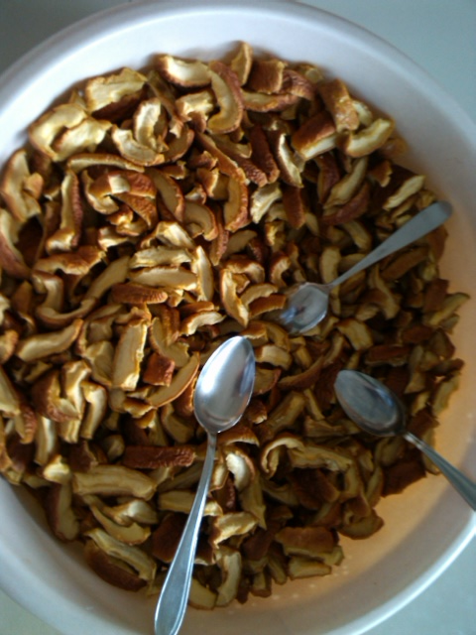
Utrinki iz jedilnice

Slide 16
Opažamo pojav prehranske neofobije
Neofobija je izraz, ki označuje otroški odpor do poskušanja nove hrane z različnimi okusi. Starši mnogokrat naletijo na težave, ko ponudijo otroku novo živilo. Na žalost marsikdo zelo hitro obupa.
Ko otroci zavračajo hrano, ki jo poznajo in jo navadno uživajo, govorimo o izbirčnosti.
Sitnarjenje pri hranjenju pa nastane, ko gre za kombinacijo neofobije in izbirčnosti.
Te težave se največkrat pojavljajo po šestem letu starosti in trajajo vse do adolescence oz. dokler se v odraščanju ne vzpostavijo stabilnejše preference glede okusov.
Prevladuje okus udobja in varnosti – sladko!

Slide 18
Tip ostankov v jedilnici
13. 9. 2016: domači piščančji namaz

Slide 19
Tip ostankov v jedilnici
14. 9. 2016: domači namaz z maslom in medom

Slide 20
Tip ostankov v jedilnici
15. 9. 2016: hrenovke in bela štručka

Slide 21
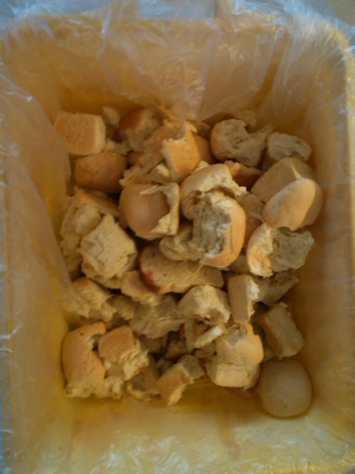
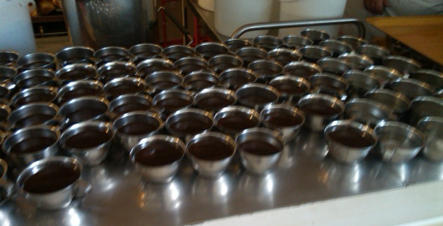
Tip ostankov v jedilnici
20. 9. 2016: dieta in buhtlji s slivovim kompotom (2/3 odpadka)

Slide 22
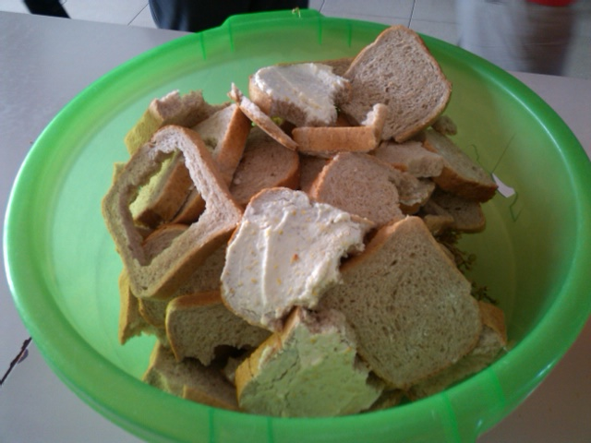
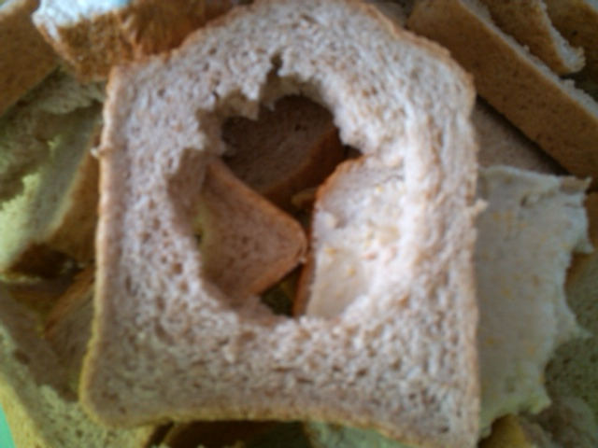
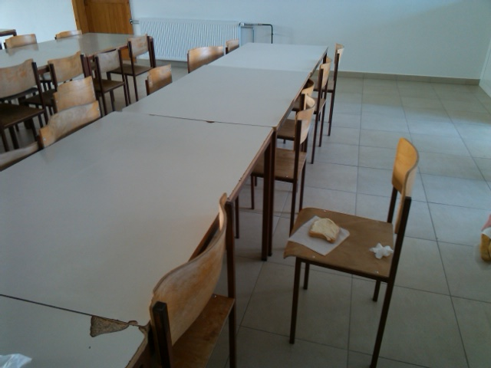
Tip ostankov v jedilnici
21. 9. 2016: domači skutni namaz z breskvami

Slide 23
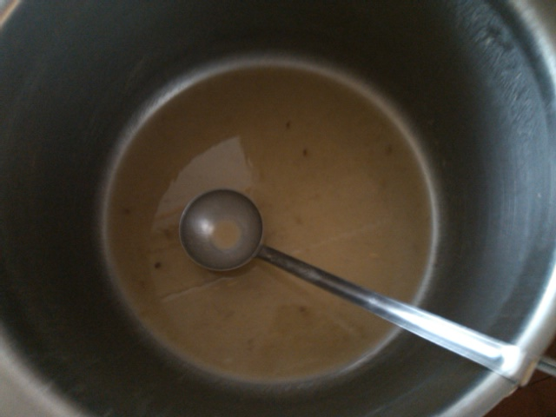
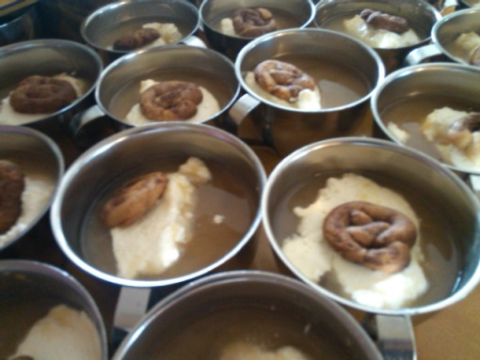
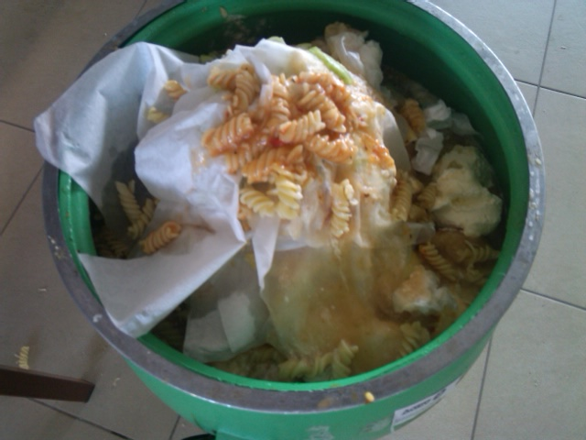
Tip ostankov v jedilnici
Jabolčna čežana z bio piškotom in smetano
Vege jed
19. 9. 2016: testenine s paradižnikovo omako, kumarična solata, domača jabolčna čežana

Slide 24
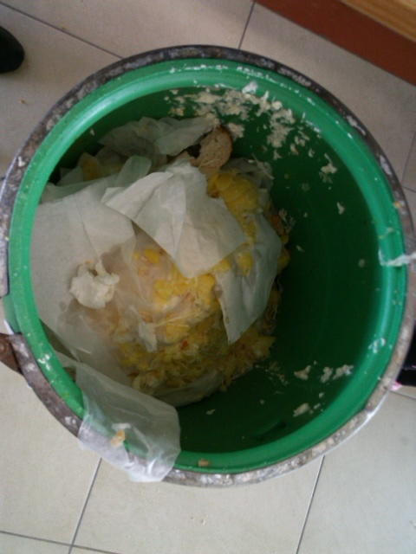
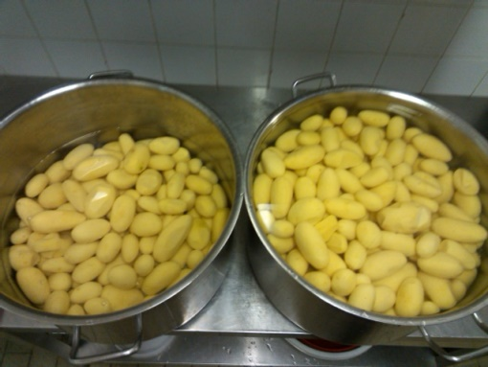
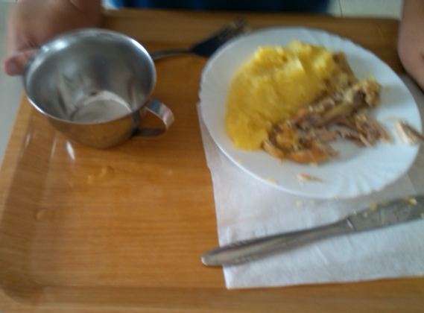
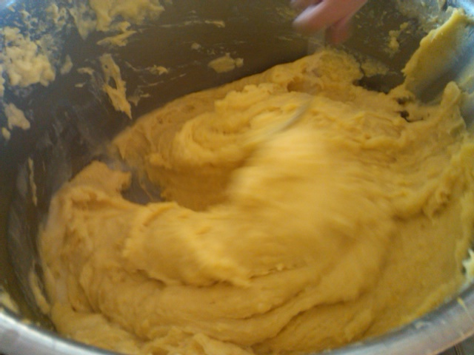
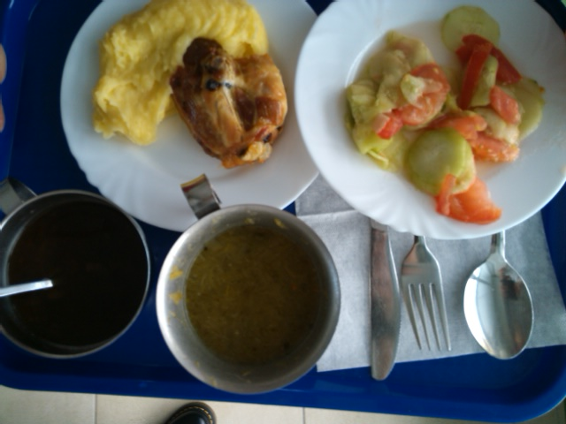
Tip ostankov v jedilnici
Krompirjeva solata 21. 9. 2016
Pire krompir je iz žaklja, ne iz vrečke!
20.-21. 9. 2016: krompir in odpadki

Slide 25
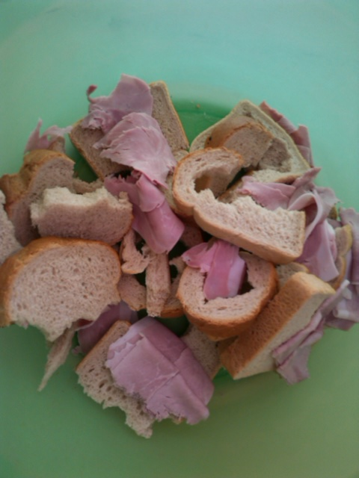
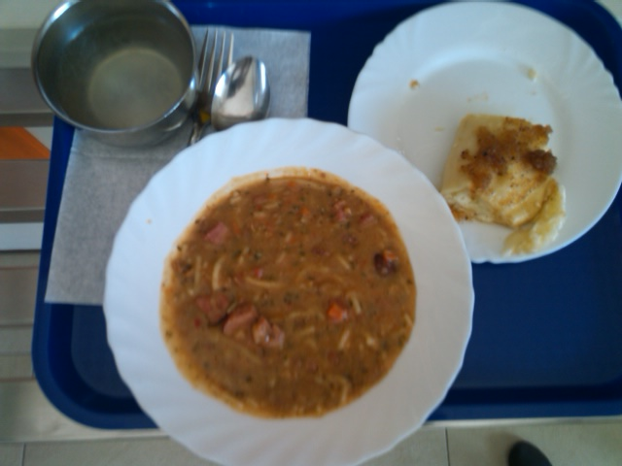
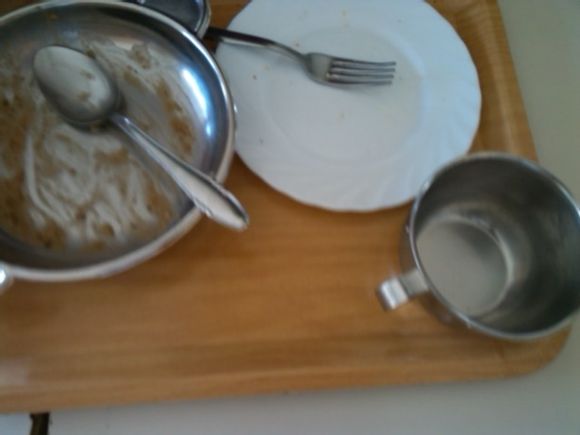
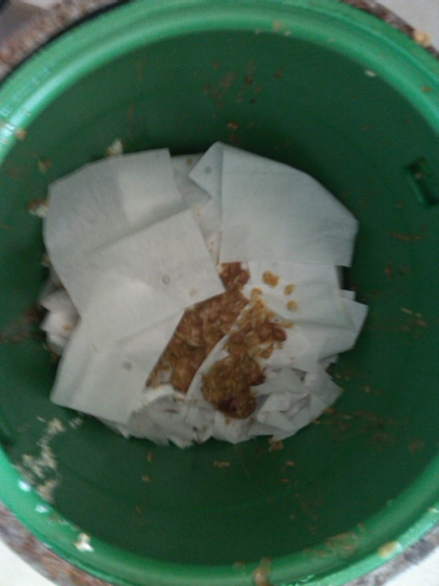
Tip ostankov v jedilnici
Skoraj ničelni ostanki z današnjega ŠD: kruh, kuhan pršut, kisle kumare, limonada, nektarine
Šport spodbuja zdrav apetit!
22. 9. 2016: fižolova mineštra, skutni štruklji z drobtinami in cimetom, voda

Slide 26
Kaj lahko storite starši?
Otrokov okus se oblikuje v zgodnjem otroštvu in starši lahko pozitivno vplivate nanj na več načinov:
ustvarite lahko pozitivno okolje in pravila kulture prehranjevanja (bonton in poudarek na higieni rok);
vztrajno in nenasilno ponujate otroku majhne količine novih jedi;
dajete dober zgled pri uživanju sadja in zelenjave in odkrivanju novih okusov;
vključujete otroke v pripravo in pridelavo hrane;
skrbno in privlačno servirate hrano, v prijetnem okolju s prijetnim pogrinjkom,
naj zaužitje obrokov postane obred za celo družino.

Slide 28
Hvala za pozornost in ne pozabite, v šoli se učimo, ne le jemo.

